Slide 1
построение процессно-событийной модели
Выполнил:
Студент ИКБО-50-23
Павлов Никита Сергеевич

Slide 2
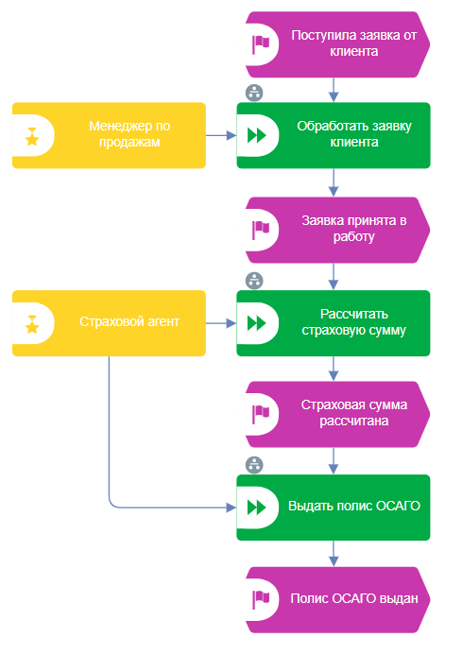
Процесс «Продать полис ОСАГО»

Slide 3
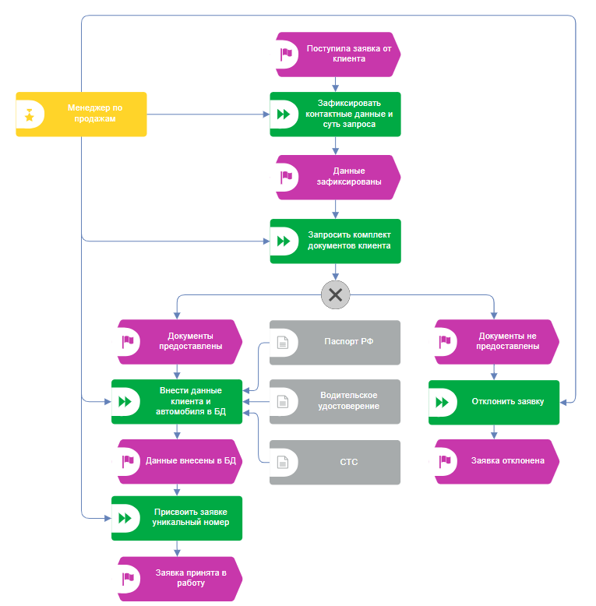
Декомпозиция подпроцесса «Обработать заявку клиента»

Slide 4
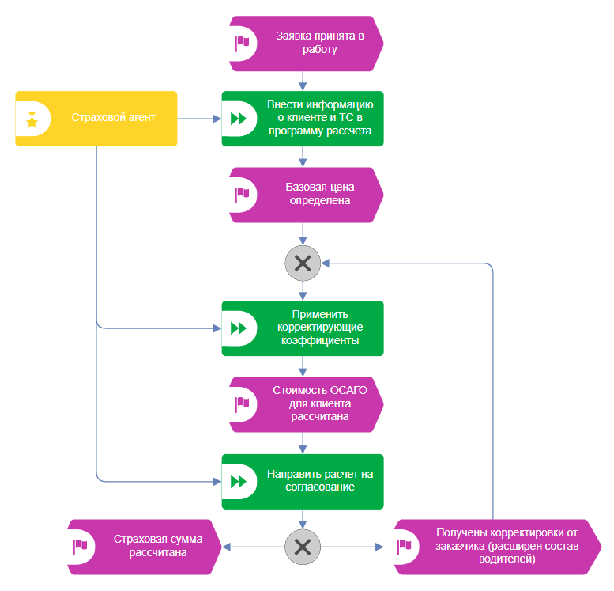
Декомпозиция подпроцесса «Рассчитать страховую сумму»

Slide 5
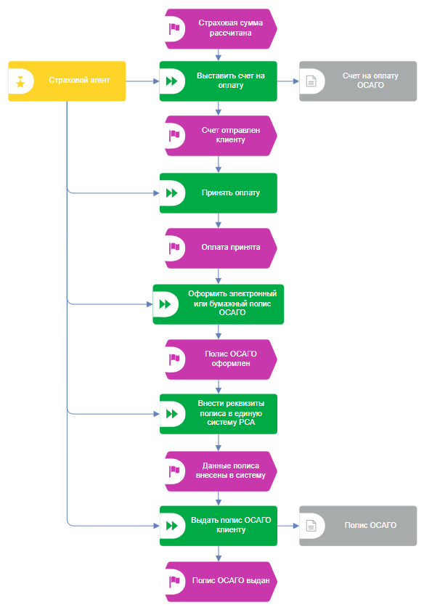
Декомпозиция подпроцесса «Выдать полис ОСАГО»

